Slide 1

宏 观 经 济 学
南京大学商学院 施 浩

Slide 2

第一讲 宏观经济学导论
研究对象与研究方法
宏观经济学的学习建议
宏观经济学的理论体系
课程安排与参考书目

Slide 3
一 研究对象与研究方法
从价格理论到收入理论
宏观经济学研究的是经济的总体行为（总量指标）
宏观经济学研究的宏观经济总量，可能是个量相加得到的总和，如总消费是每个消费者消费量的总和，总投资是每个厂商投资的总和。可能是个量的平均量，如价格水平是各种商品价格的平均数。
主要宏观经济变量包括：国民生产总值，国内生产总值，消费量，投资量，储蓄率，货币存量，政府预算，失业率，通货膨胀率，利率，汇率等等。利用这些表示经济活动特点方面的概况性指标（summary measures），宏观经济学家能够对宏观经济变动的大致轮廓给以描述和分析。

Slide 4
一 研究对象与研究方法
宏观经济的四个经典目标
总产出：长期经济增长与短期经济波动
失业：失业水平的决定，失业率与总产出以及通胀率之间的关系
物价水平：通货膨胀及其成本
国际收支平衡：经常项目余额以及汇率的变化与产出水平、就业水平和物价水平之间的关系

Slide 5
一 研究对象与研究方法
现代宏观经济学是建立在对工商企业和家庭的个别决定进行研究的微观经济学的基础之上的，为此，现代宏观经济学采取三个基本步骤：
首先，从一个代表性企业或家庭开始，在理论水平上理解单个企业和家庭的决策过程；
其次，通过加总经济中个别家庭和企业的所有决定，来解释经济的整体行为；
最后，通过收集并分析实际宏观经济数据以赋予理论经验内容。

Slide 6
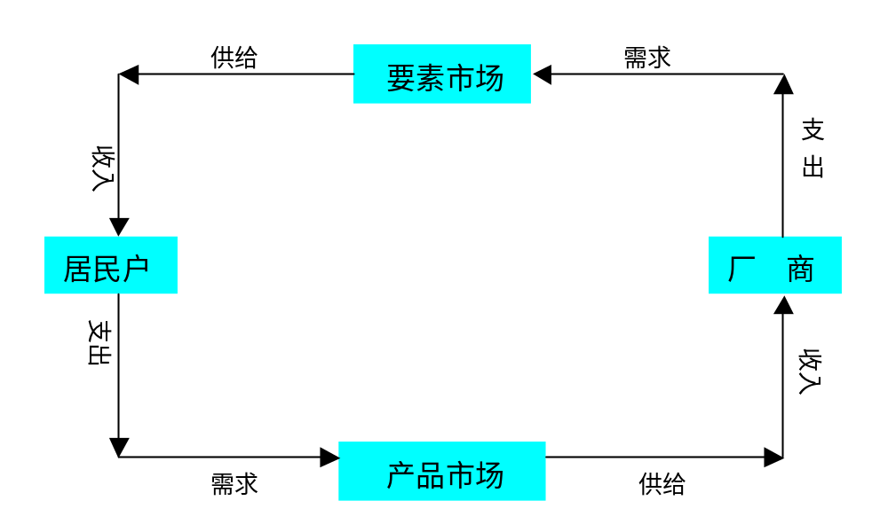
一 研究对象与研究方法

Slide 7
二 宏观经济学的学习建议
分清流量和存量的概念
分清短期和长期的区别
分清真实变量和名义变量
分清模型的内生变量和外生变量
分清各个经济理论和模型的假设条件
注意区分不同的宏观经济学学术流派

Slide 8
三 宏观经济学的理论体系
基本概念：国民收入的核算
微观基础：消费与储蓄；储蓄与投资；政府的收入和支出；经常项目
货币经济学：货币的需求与供给；汇率与价格；货币中性；通货膨胀
经济波动：45度线模型；IS-LM模型；AD-AS模型；产出缺口、通胀与失业
开放经济：蒙代尔－弗莱明模型；要素流动与汇率制度安排
经济增长：索罗模型和内生增长理论
政策搭配：财政政策；货币政策；汇率政策
其它宏观经济专题

Slide 9
五 课程安排与参考书目
《宏观经济学》，梁东黎，南京大学出版社
《宏观经济学》，萨克斯、拉雷恩，上海三联书店，上海人民出版社
《宏观经济学》，曼昆，人民大学出版社
《宏观经济学》，多恩布什、费希尔、斯塔兹，人民大学出版社
《宏观经济学》，霍尔、泰勒，人民大学出版社
《现代宏观经济学指南：各思想流派比较研究引论》，斯诺登、文、温纳齐克，商务印书馆

